Slide 1




אקסל לניתוח נתונים
הכנת דשבורד

Slide 2
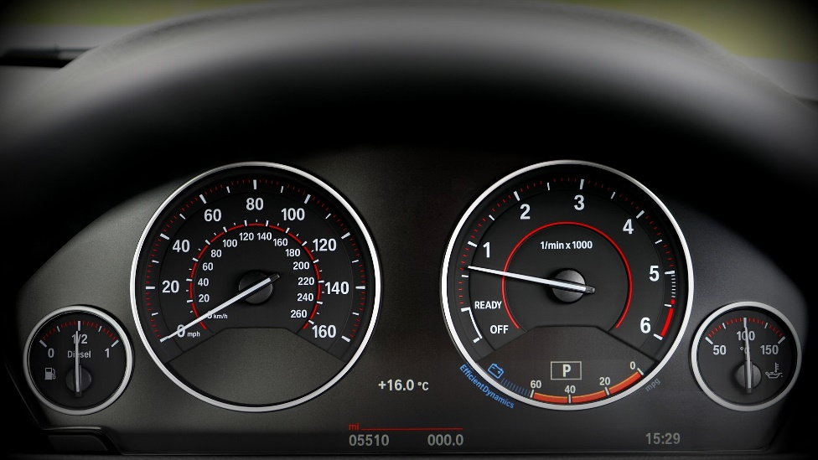

מבוא
מהו דשבורד?
דשבורד (בעברית – לוח מחוונים) הוא קובץ מסכם לתהליך ניתוח נתונים.
ממש כפי שלוח המחוונים (הדשבורד) ברכב מציג לנהג את הנתונים החשובים ביותר כדי שיוכל לנהוג נכון, כך דשבורד אנליטי מציג את הנתונים החשובים ביותר למענה על הבעיה שהוגדרה.
Notes:
דשבורד (בעברית – לוח מחוונים) הוא קובץ מסכם לתהליך ניתוח נתונים. הדשבורד בנוי לרוב מגרפים וכלים ויזואליים, ומביא את עיקרי הניתוח עבור מקבלי ההחלטות בארגון. מקבלי ההחלטות, או האנשים שלבקשתם מבצעים את ניתוח הנתונים, לא מעוניינים לראות את כל תהליך הניתוח ואת כל הפילוחים. הם מעוניינים לראות סיכום ומסקנות כדי לקבל החלטות מהירות ויעילות.
ממש כפי שלוח המחוונים (הדשבורד) ברכב מציג לנהג את הנתונים החשובים ביותר כדי שיוכל לנהוג נכון, כך דשבורד אנליטי מציג את הנתונים החשובים ביותר למענה על הבעיה שהוגדרה.
בעיה זו יכולה להיות קבלת החלטות מבוססת נתונים בארגון, מחקר אקדמי, ניתוח סקרים חדשותיים, ובעצם כל שאלה שאפשר לענות עליה באמצעות מחקר נתונים.
בלוח המחוונים ברכב, מה שחשוב ביותר יוצג לנהג מול עיניו בכל מהלך הנסיעה: מהירות, מרחק נסיעה, סיבובי מנוע, דלק שנותר ואזהרות כשמשהו לא עובד כמו שצריך.
כל מידע שאינו רלוונטי למהלך הנסיעה יגרור תשומת לב מיותרת שעלולה להזיק למיקוד בנהיגה ובמה שחשוב באמת. כך בדיוק יש לנהוג גם עם דשבורד אנליטי.

Slide 3
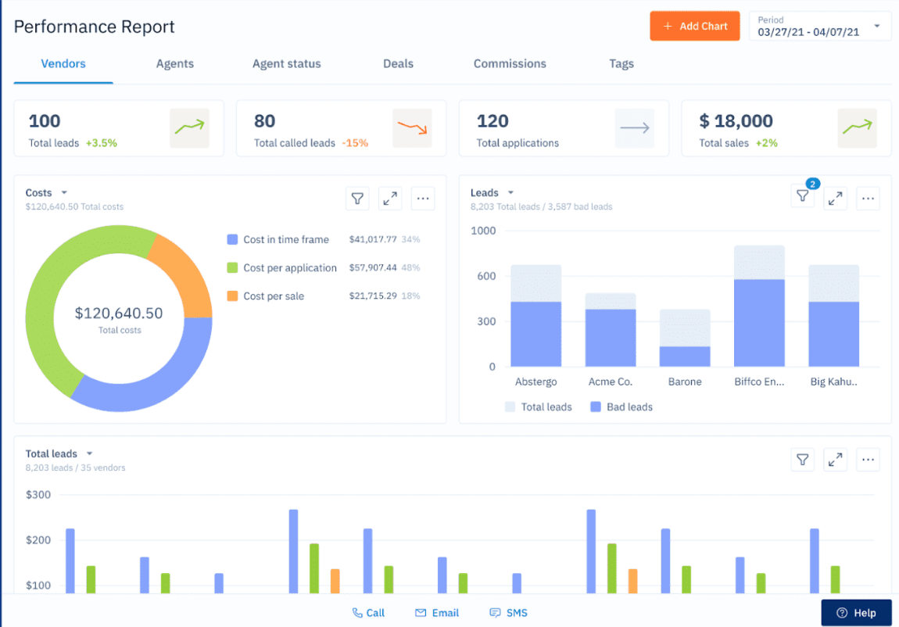
כיצד נראה דשבורד?
כותרת
התקופה שעליה בוצע הניתוח
נתונים מספריים בולטים לעין
גרפים וויזואליזציות להבנה עמוקה יותר של הנתונים
Notes:
הדשבורד מורכב מכלים ויזואליים שמסכמים את תהליך ניתוח הנתונים ונותנים מענה לשאלות המחקר שהוצגו בתחילת התהליך.
הדשבורד המוצג הוא דשבורד לניתוח ביצועים של מחלקת השיווק בחברה מסוימת במשך שנה. שימו לב לאלמנטים המרכיבים את הדשבורד המופיעים בשקופית.

Slide 4


מה צריך לקחת בחשבון כאשר בונים דשבורד?
מהי מטרת הדשבורד? מהו הסיפור שאנו רוצים להעביר?
01
לכל דשבורד צריכה להיות מטרה מוגדרת, סיפור שאנו רוצים לספר באמצעות הנתונים.
מיהו קהל היעד של הצגת הנתונים?
02
שלוש שאלות שיש לשאול לגבי קהל היעד של הדשבורד:
מה התפקיד שלהם?
מה רמת הידע שלהם בקריאת גרפים?
מה רמת הידע שלהם בתחום הנחקר?
Notes:
כאנליסטים, יש לשאול את עצמנו - מה הצופה צריך להבין מתוך הדשבורד? מה הסיפור שאנחנו רוצים לספר לו באמצעות הנתונים? למה בכלל אנחנו מציגים את הדשבורד הזה? לכל דשבורד צריכה להיות מטרה מוגדרת. לאנליסטים יש לעתים נטייה להציג את כל התובנות שהפיקו מהדאטה, כי כל הנתונים חשובים. אך במרבית המקרים עדיף להתמקד בסיפור אחד בלבד ולא להעמיס יתר על המידה. "תפסת מרובה לא תפסת".
הגדרת קהל היעד משפיעה על אופן הצגת הנתונים בדשבורד. אם הדשבורד פונה למנהלי הצוות, אשר יש להם הבנה אנליטית וגם הבנה בתחום הנחקר, אפשר להעמיק מאוד בתצוגות שבדשבורד, להוסיף פילטורים מסוגים שונים ולהשתמש גם בגרפים מורכבים יותר. לעומת זאת, אם הדשבורד פונה למנהלי הארגון – הם לרוב ירצו לראות גרפים פשוטים שמציגים להם את "השורה התחתונה", בלי להיכנס למורכבויות של תהליך הניתוח. אם הדשבורד פונה לכלל הציבור (כמו למשל בסקרים חדשותיים), יש להשתדל להציגו באופן אובייקטיבי, פשוט וברור ככל האפשר, שהרי יהיו רבים שיביטו בו ואינם בעלי הבנה אנליטית.

Slide 5

דגשים להכנת דשבורד
בחירת מדדים אשר תואמים את יעדי הארגון / המחקר
01
יש לבחור את המדדים שבהם על מקבלי ההחלטות להתמקד. בחירה של מדד שגוי תביא לתוצאות עסקיות שגויות ולבזבוז זמן מיותר.
Notes:
אחד האתגרים הגדולים של אנליסטים הוא לברור מתוך האוסף העצום של מידע את המדדים שבהם על מקבלי ההחלטות להתמקד. בחירה של מדד שגוי תביא לתוצאות עסקיות שגויות ולבזבוז זמן מיותר.
טעות בבחירת המדדים עלולה להתרחש כבר בתחילת תהליך ניתוח הנתונים, בשלב הגדרת הבעיה / הגדרת מטרת החקר. יש לשים לב לאורך כל התהליך לא "לזלוג" לניתוח מדדים שאינם עונים על צורך הארגון.

Slide 6
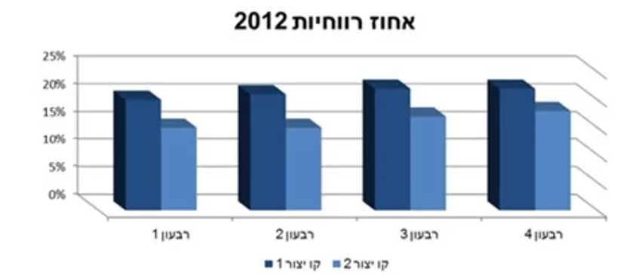
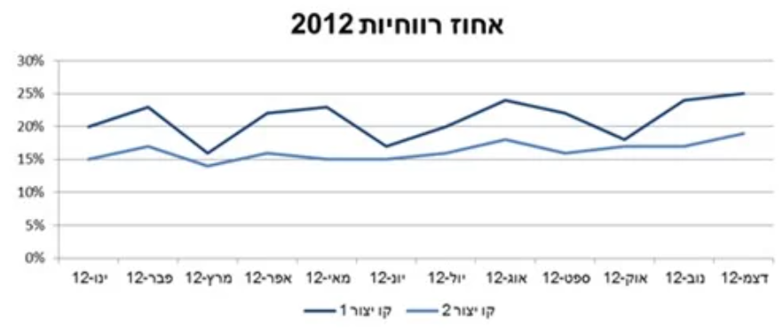
דגשים להכנת דשבורד
בחירת הכלי הוויזואלי המתאים ביותר למסר שמעוניינים להעביר
02
המטרה היא להציג את הנתונים כך שתשומת לבו של המשתמש תהיה מופנית לעיקר.
למשל, אם המטרה היא להציג את השינוי על פני הזמן – יש להעדיף גרף קו על פני גרף עמודות, כפי שאפשר לראות בגרפים מצד שמאל.
Notes:
דוגמה נוספת אפשר לראות בשקופית הבאה.

Slide 7
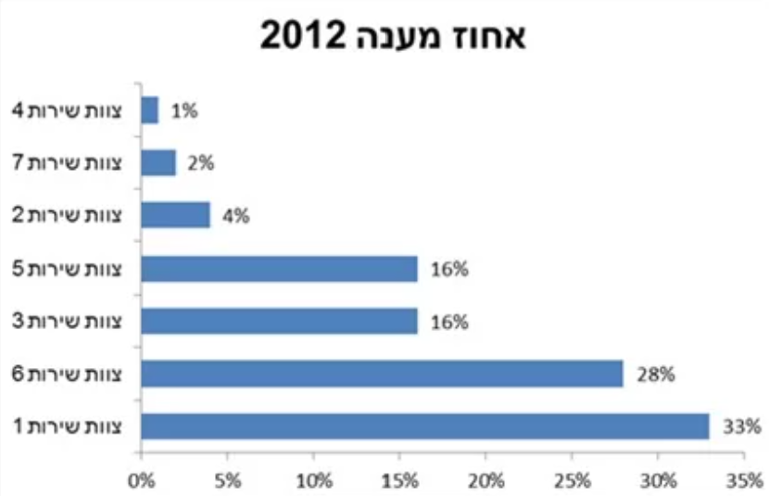
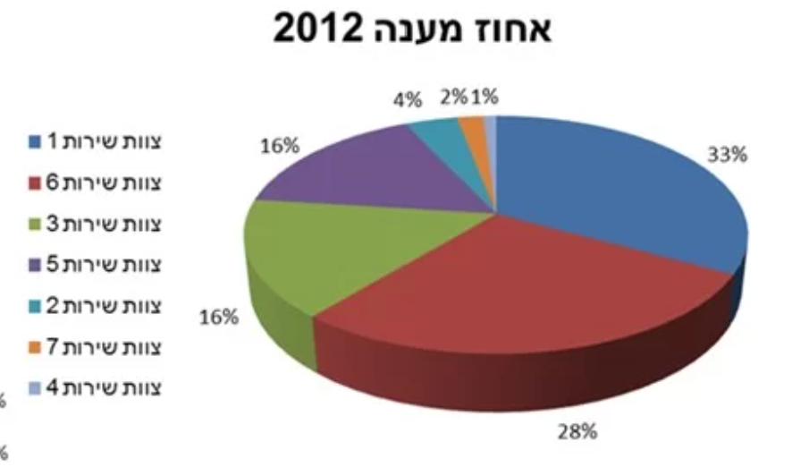
דגשים להכנת דשבורד
עליכם ליצור גרף המציג באופן הברור ביותר מהו צוות השירות המוביל בטיפול בתלונות לקוחות. באיזה גרף תבחרו?
Notes:
למורה: כדי להבין את גרף הפאי עלינו לקרוא את הערכים הרשומים במקרא שבצדו, ואילו בגרף הברים אפשר להבין זאת במבט חטוף בלבד.
ברגע שנדרש מאיתנו לקרוא טקסט ולהזיז את העיניים לכיוונים שונים כדי להבין את המוצג, הגרף מאבד מערכו, ובאותה מידה יכולנו להציג את הנתונים בטבלה.

Slide 8
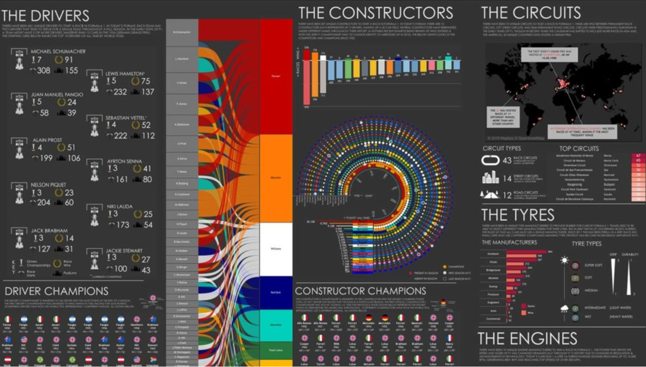
דגשים להכנת דשבורד
הימנעות מעומס יתר של אובייקטים על המסך
03
כאשר מוסיפים יותר מדי אובייקטים שאינם בהכרח קשורים או מוסיפים מידע, נוצר עומס יתר על המתבונן, והמידע החשוב עלול ללכת לאיבוד בין כמויות המידע ולאבד מכוחו כמשפיע על קבלת החלטות.
Notes:
כפי שצוין קודם, בדשבורד יש להתמקד בסיפור אחד בלבד.
בצד שמאל – דוגמה לדשבורד עמוס יתר על המידה.

Slide 9
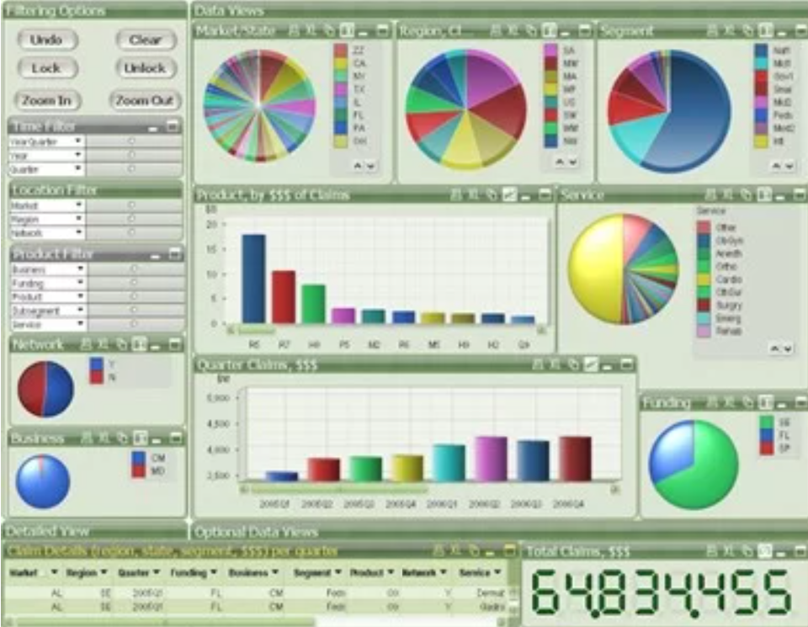
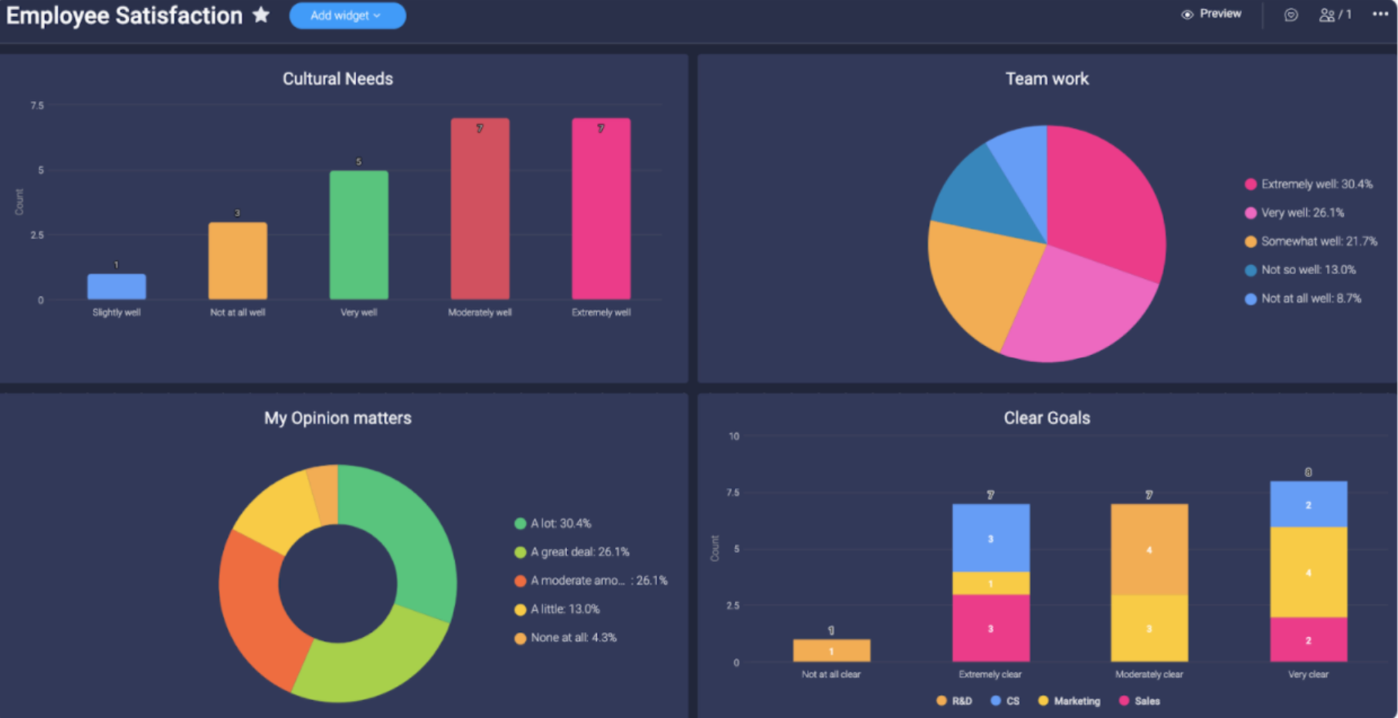
דגשים להכנת דשבורד
שימוש נכון בצבע
04
בחירת הצבעים לדשבורד יכולה להיות אתגר. דשבורד הוא כלי ויזואלי שצריך למשוך את העין, אך המטרה העיקרית שלו היא להעביר מסר נקי, חד וברור, ועומס יתר של צבעים עלול לפספס את המטרה.
Notes:
מכיוון שדשבורד הוא כלי ויזואלי במהותו, יש לעתים נטייה לצבוע אותו יתר על המידה. זה אמנם נראה יפה ומרשים, אך עשוי להכביד מאוד על קריאת המידע.
עם זאת, יש לזכור שדשבורד מוצלח הוא כזה שמושך את העין. דשבורד שאינו אטרקטיבי מעביר מסר של "לא מספיק חשוב".
האתגר הגדול הוא במינון הצבעים, כך שיהיה מושך ויבליט את הדברים החשובים, אך לא יהיה עמוס מדי בצבעים.
בצד שמאל – דוגמאות לדשבורדים עמוסים בצבעים.

Slide 10
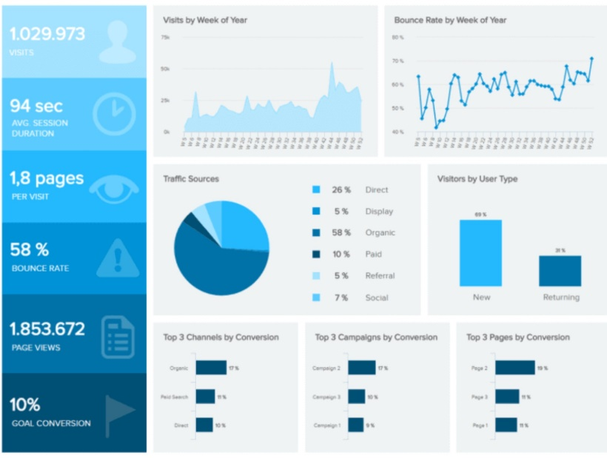
דגשים להכנת דשבורד
לקריאה נוספת על שימוש מוצלח בצבעים בדשבורד, ראו את המאמרים להלן מאת הדס שיזף, מרצה על ויזואליזציה של נתונים:
https://www.hadasshezaf.com/post/colorsindataviz_part1
https://www.hadasshezaf.com/post/https-www-hadasshezaf-com-post-colorsindataviz_part2
Notes:
בצד שמאל – דשבורד שמשתמש בצבעים דומים מדי, וקשה להבחין בו במידע המוצג.

Slide 11
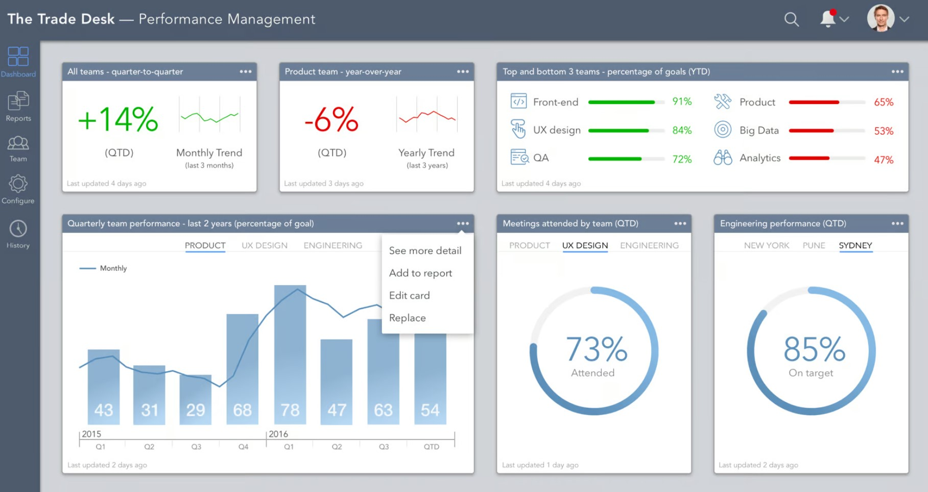
דוגמה לדשבורד מוצלח
Notes:
הדשבורד המוצג בשקופית מיועד להצגת ביצועי צוותים בחברת סטארט-אפ. שימו לב למספר אלמנטים חשובים בדשבורד:
1. סידור האובייקטים על המסך – האובייקטים מוצגים באופן מסודר ונקי. מוצגים רק הדברים העיקריים שהכרחיים להפקת מידע, ללא "קישוטים" מיותרים.
2. צבעים – שימוש בצבעי "רמזור" לציון ערכים חיוביים ושליליים, ושימוש בצבע ניטרלי ואחיד בגרפים אשר מסייע להציג אותם באופן פשוט וברור לעין. שימו לב גם לצבע הרקע – אפור, שאינו בולט, ומסייע להבליט את האובייקטים האנליטיים על המסך.
3. הבלטת המספרים החשובים – המספרים הבולטים מסייעים להפיק את המידע הנחוץ בקלות, וללא תנועות מיותרות של העין.
4. הוספת אפשרות פריסה – מעל הגרפים ישנה רשימת הצוותים בחברה, לפיה אפשר לסנן ולהציג את הנתונים הרלוונטיים לצוות אחד בלבד. אלמנט זה מאפשר פילוח של הצגת הנתונים, וכך אפשר להבין את הנתונים יותר לעומק.

Slide 12




תוכנות ליצירת דשבורד
קיימות מספר תוכנות המיועדות לעבודה עם נתונים לצורך יצירת דשבורד. בהמשך לימודיכם במגמת מידע ונתונים תכירו ותשתמשו בחלק מתוכנות אלו.
בלינק שלהלן תוכלו לראות דשבורד דינמי שהוכן בתוכנת "טאבלו" (Tableau):
https://public.tableau.com/app/profile/efrat.garber.aran/viz/_16598754370150/sheet16?publish=yes
Notes:
שימו לב לשימוש המושכל בצבעים, לגיוון בבחירת הגרפים ולדינמיות של הנתונים בדשבורד.
הדשבורד הוכן ע"י אפרת גרבר-ארן.

Slide 13

תרגיל כיתה
חשבו ומצאו דשבורדים מחיי היומיום.
נסו לנתח אותם יחד באמצעות השאלות הבאות:
מהי מטרת הדשבורד? מהו המסר העיקרי שהוא מנסה להעביר?
האם הדשבורד מצליח להעביר את המסר באופן חד וברור?
האם בדשבורד נעשה שימוש נכון בכלים הוויזואליים (לפי הדגשים שנלמדו)?
נסו להעלות הצעות לשיפור ☺
Notes:
דוגמאות לדשבורדים מחיי היומיום:
סטטיסטיקות של רשתות חברתיות,
דשבורדים מאפליקציות ספורט,
דשבורדים בחדשות (למשל קורונה / בחירות),
דשבורדים שמפרסמת הלשכה המרכזית לסטטיסטיקה (למשל דשבורד על סטטיסטיקות שנעשו במערכת החינוך).
אפשר גם לתת לתלמידים לחפש דשבורדים באינטרנט.

Slide 14
צפייה בסרטון ותרגיל 1
נצפה כעת בסרטון מאת טליה מאור-חי.
בסופו תקבלו מספר קובצי אקסל ובהם מסדי נתונים שונים. יש לבחור מביניהם קובץ אחד עם נתונים שתרצו לחקור, ולבצע עליו את התרגיל המופיע בסיום הסרטון.
https://www.youtube.com/watch?v=kbTfCEgd7gA
Notes:
בסיום התרגיל נצפה יחד בסרטון נוסף, ולאחר מכן נצלול לעומק התרגיל.

Slide 15
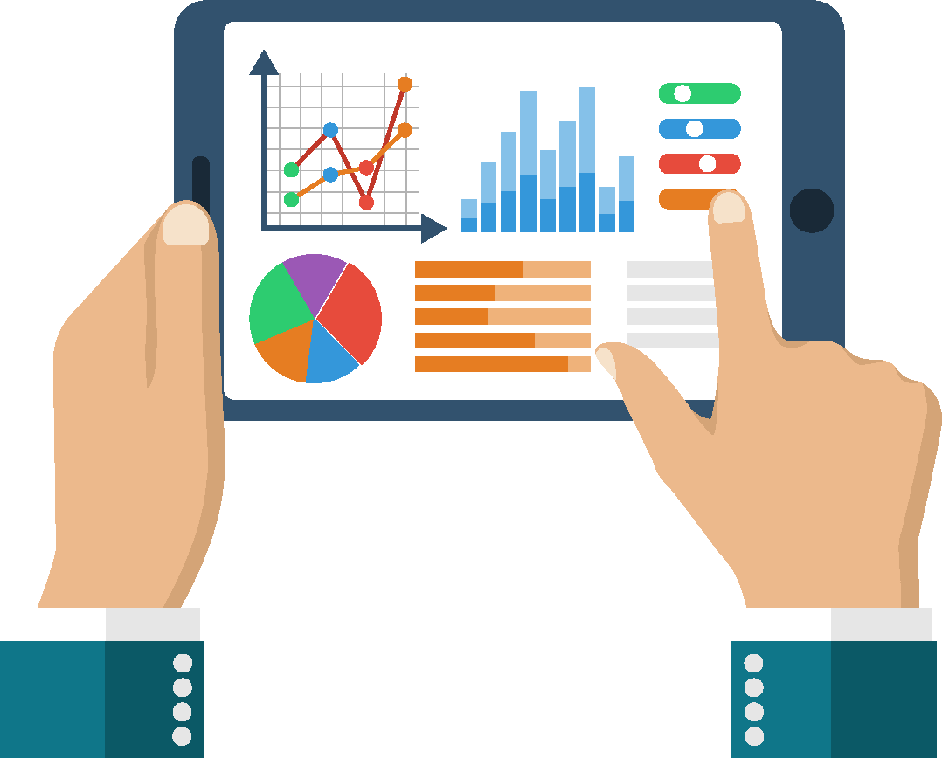
HANDS-ON
ניתוח נתונים לומדים
HANDS-ON
Notes:
עוברים לחלק הראשון של התרגול, בהצלחה!
בסיום, יש לחזור למצגת זו ולצפות בסרטון נוסף.

Slide 16
צפייה בסרטון ותרגיל 2
נצפה בסרטון נוסף מאת טליה מאור-חי. בסרטון, טליה מסבירה את הפן הטכני של הכנת דשבורד באקסל.
בסיום הסרטון השתמשו בשאלות ובמדדים שקבעתם בתרגיל הקודם, והכינו מהם דשבורד שלם באקסל.
https://www.youtube.com/watch?v=GZhDn3NsrXA

Slide 17
שלבי יצירת דשבורד
  שאלות עסקיות
  מהם התרשימים שנרצה לראות
אפיון
  הפיכת מסד הנתונים לטבלה
  הוספת עמודות מחושבות לפי הצורך
יצירת טבלה
  יצירת טבלת ציר בגיליון נפרד לכל אחת מהשאלות העסקיות
  הוספת תרשים ציר לכל טבלת ציר
הכנת טבלת ציר ותרשים ציר
  יצירת גיליון אחד המרכז את כל תרשימי הדשבורד
העתקת תרשימי הציר לגיליון מרכז
  כלי פריסה
  נתונים סטטיים
  אייקונים, צורות, תמונות וכיו"ב
הוספת אלמנטים לדשבורד
Notes:
בשקופית אפשר לראות את שלבי תהליך יצירת הדשבורד בתוכנת אקסל (התרשים מתוך המצגת מאת טליה מאור-חי).
כל השלבים נלמדו בפירוט בשיעורים קודמים. לתזכורת אפשר לצפות בסרטונים של טליה, אשר מדגימה את התהליך כולו לצורך יצירת הדשבורד של הטיטניק.
קישורים לסרטונים של טליה נמצאים בשקופית הבאה.

Slide 18
כלי עזר לביצוע התרגיל – הכנת דשבורד
להלן לינקים לסרטונים אשר עשויים לסייע לכם בהכנת דשבורד מוצלח:
עקרונות פסיכולוגיים מאחורי הויזואליזציה – מאת ד"ר הדר רונן:
איך מכוונים את עיני המתבונן: https://www.youtube.com/watch?v=ZtAhIeoOcTI
עקרון הסמיכות: https://www.youtube.com/watch?v=Gsdcxo4umuQ
נקיון צורני: https://www.youtube.com/watch?v=AropIWRqBOw
היררכיה ויזואלית: https://www.youtube.com/watch?v=OE8nzy2zlHM
התאמה למשתמש: https://www.youtube.com/watch?v=yEPEOQZ5p6E
בחירת צבעים: https://www.youtube.com/watch?v=MbMyQDGJMCw
התגברות על מגבלת שטח: https://www.youtube.com/watch?v=RDYpDHnXiCs
כלים טכניים באקסל ליצירת דשבורד – מאת טליה מאור-חי:
הכנת נתונים והפיכתם לטבלה: https://www.youtube.com/watch?v=JcZdC1PLllA
יצירת טבלת ציר לכל שאלה עסקית: https://www.youtube.com/watch?v=JvvdX84Trxo&feature=youtu.be
יצירת תרשים ציר: https://www.youtube.com/watch?v=rVZbyEOeKaw
יצירת כלי פריסה: https://www.youtube.com/watch?v=o5J2httkLiQ

Slide 19
HANDS-ON
ניתוח נתונים לומדים
HANDS-ON
Notes:
עוברים להכנת הדשבורד באקסל, בהצלחה!

